Slide 1
Le pouvoir de marketing
Anthony Gauthier
Shadi Jiha

Slide 2
Définition du sujet:
Le pouvoir de Marketing est les manières avec lesquelles les compagnies réussissent à obtenir notre attention (attirer notre cerveau) avec des effets particuliers grâce aux couleurs, figures, emplacement des produits en vendre, etc. Nous aurons pour objectif de vous présenter les différente façon d'influencer les consommateurs lors de leur achats. Vous découvrirez que plusieurs options son à porté de l'industrie du marketing pour attirer capter votre attention et vous influencer dans vos choix.

Slide 3
Par exemples:
La couleur
La figure
Les Messages subliminaux
La musique.
L’emplacement
L’odeur

Slide 4
La couleur:
Les études faites sur notre cerveau ont prouvé que le cerveau humain est particulièrement attirer par les couleurs Jaune et Rouge, c'est pourquoi nous verrons ces couleurs dans les magasins, plus que les autres.

Slide 5






Slide 6
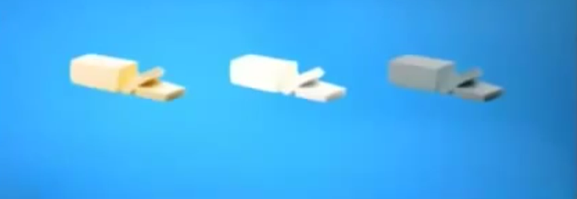
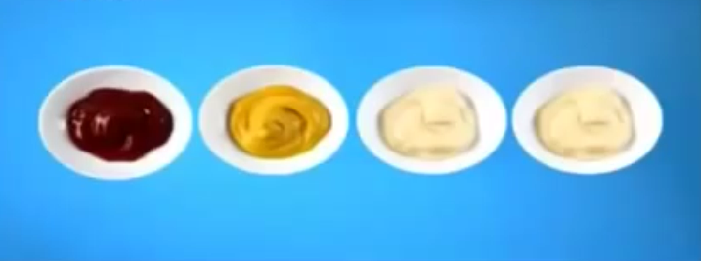
Beurre + moutarde

Slide 7
La figure
Les études ont prouvé que notre cerveau n'apprécie pas les figures inconnues ou irrégulières. Il préfère plutôt les formes plus simple comme des rectangles et des cercles. Nous remarquons ainsi que le type d'écriture (police, ...) a un rôle si important comme la figure. En fait, notre cerveau influence le police qui semble l'écriture de la main.

Slide 8
Les Messages subliminaux
Certains responsables en marketing ont réussi a insérer des images à travers des titres que seul notre subconscient perçoit (voir image ci-dessous). Ils existe d'autre façon par exemple des sons ou des images qui apparaissent et disparaisse très rapidement.

Slide 9

[Si nous observons attentivement entre le E et le X, nous verrons une flèche qui fait référence au transport et à la vitesse. (Impercevable à la première fois vue)].

Slide 10
Les Images
Les images ont un rôle très important. Nous remarquons que notre cerveau favorise les dessins qui représentent la nature, les animaux, les plantes, ... plutôt que les dessins de l'ordinateur .

Slide 11
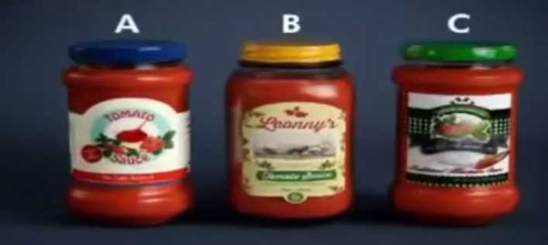

Slide 12
La musique
Non seulement les images peuvent être utilisées dans le but de vendre le plus de produits possible, mais aussi la musique peut ainsi réagir. En fait, les vendeur utilisent des musiques qui a la même origine que les produits vendus. Par exemple, si on veut vendre du vin Français; on met la musique française et nous vendrons une quantité supérieur à celle du vin Allemand.

Slide 13
L‘Emplacement
Comme vous le remarquerez, la plus part des épiceries utilisent une manière précise pour placer les produits. Par exemple, nous pouvons constater que les légumes et les fruits sont toujours à l'entrée, ceci donne un sentiment fraicheur.

Slide 14
L‘odeur
Comme vous le remarquerez, la plus part des épiceries utilisent une manière précise pour placer les produits. Par exemple, nous pouvons constater que les légumes et les fruits sont toujours à l'entrée, ceci donne un sentiment fraicheur.

Slide 15
FIN

